Slide 1
Детективное агентство «Серый волк»

Slide 4
Детективное агентство «Серый волк»

Slide 5
3
0
6
5
1
7
8
9

Slide 6
Детективное агентство «Серый волк»

Slide 7
6
7
4
+
2
9
-
2
9
5
Правильный ответ
5
+
4
6
-
1

Slide 8
Детективное агентство «Серый волк»

Slide 10
Детективное агентство «Серый волк»

Slide 11
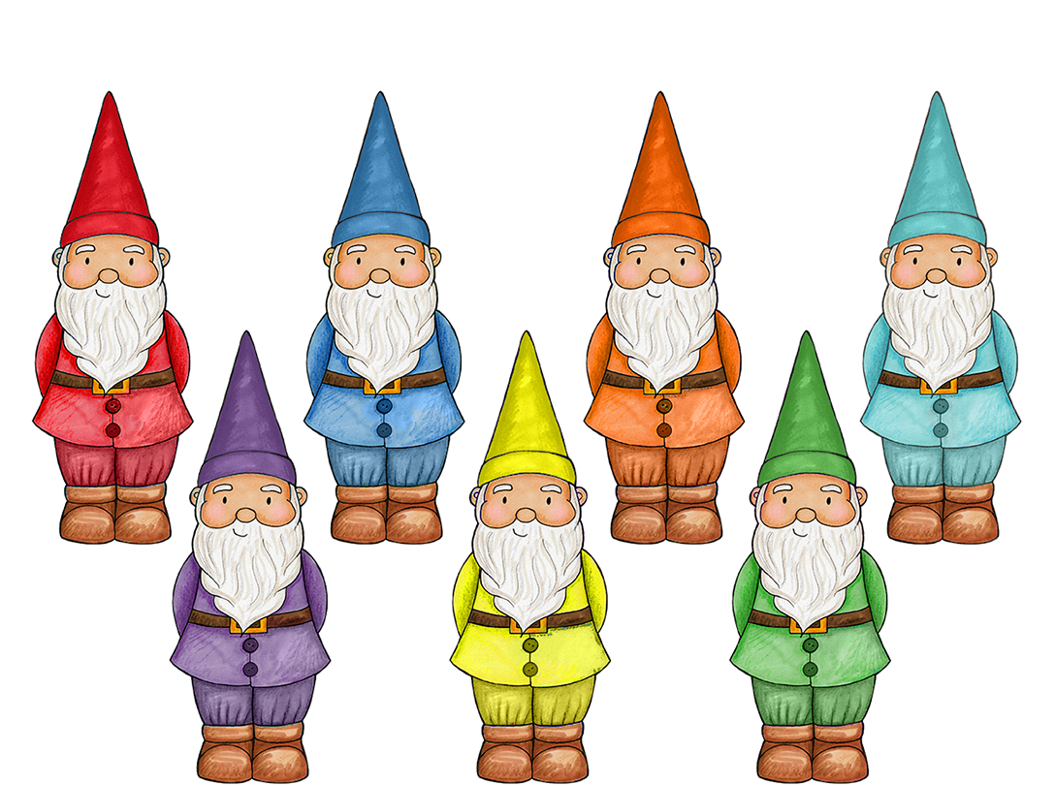
Понедельник
Вторник
Среда
Четверг
Пятница
Суббота
Воскресенье

Slide 12
Четверг

Slide 13
Детективное агентство «Серый волк»

Slide 14
Секретный шифр
814595
СОБАКА

Slide 15
Детективное агентство «Серый волк»

Slide 18
Детективное агентство «Серый волк»

